Slide 1
Eli Knøsen
Om LDO og NEMNDA

Slide 2
Likestillings- og diskrimineringsombudet
  40 ansatte
  Mariboesgate 13
  3 avdelinger:
  Veiledningsavdeling, tilsynsavdeling, stab og administrasjon
  Mandat:
  Veiledning (diskrimineringslovverket )
  Pådriver for likestilling /vaktbikkje
  Konvensjonstilsyn
    CEDAW, CERD, CRPD (nasjonal og internasjonal rapportering)
  Viktig med kontakt med sivilt samfunn
  Brukerutvalg
Notes:
Likestillings- og diskrimineringsombudet har et ombud: Ombudet er en person – og denne personen er Hanne Bjurstrøm.
Ombudet ble opprettet i 2006 og vi er altså et uavhengig statlig organ Vi skal være en vaktbikkje for likestilling.
Ombudets oppgaver er nå å gi veiledning om diskrimineringslovverket. Veiledningsavdelingen.
Vi skal også være en pådriver for likestilling og mot diskriminering – vi skriver høringssvar, har møter med myndighetene, skriver i avisen, har kontakt med organisasjonene osv.
I tillegg har vi altså i oppgave å føre tilsyn med at norsk lov og forvaltningspraksis er i samsvar med tre FN-konvensjoner. Disse er kvinnekonvensjonen, CEDAW Rasediskrimineringskonvensjonen CERD og CRPD. Konvensjonen om rettigheter for personer med nedsatt funksjonsevne
Vi skal altså overvåke den nasjonale gjennomføringen av konvensjonen. Det betyr blant annet at vi rapporterer til FN om hvordan ståa er i Norge.
Tidligere var vi også klageinstans - lov håndhevere for diskrimineringslovgivningen i Norge.
Mandatet ble snevret noe inn i fjor – slik at vi ikke lenger behandler klagesaker om diskriminering. De behandles nå kun av Diskrimineringsnemnda i Bergen.

Slide 3
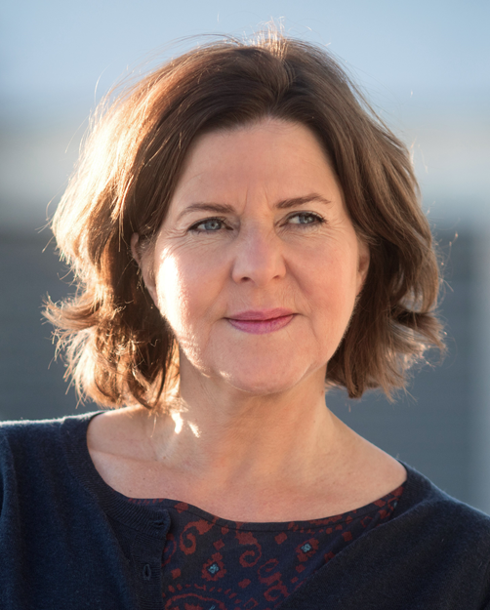
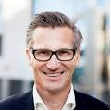
Nytt ombud Hanne Bjurstrøm – Bjørn Erik Thon

Slide 4
Likestillings- og diskrimineringsloven (2018)
Diskrimineringsgrunnlag
Kjønn, graviditet, permisjon ved fødsel eller adopsjon, omsorgsoppgaver
Etnisitet, religion, livssyn
Funksjonsnedsettelse
Seksuell orientering, kjønnsidentitet, kjønnsuttrykk
alder og
Andre vesentlige forhold ved en person.
Notes:
Ombudets pådriverrolle og vaktbikkje rolle – er knyttet til de grunnlagene som gjennom Likestillings- og diskrimineringsloven er beskyttet mot diskriminering.
Lovens formål er å fremme likestilling og hindre diskriminering på grunn av kjønn, graviditet, permisjon ved fødsel eller adopsjon, omsorgsoppgaver, etnisitet, religion, livssyn, funksjonsnedsettelse, seksuell orientering, kjønnsidentitet, kjønnsuttrykk, alder og andre vesentlige forhold ved en person.
Med likestilling menes likeverd, like muligheter og like rettigheter. Likestilling forutsetter tilgjengelighet og tilrettelegging.
Men en ting er å ha rett – noe annet å få rett. Kommer tilbake til det

Slide 5
TILSYN
CEDAW - Kvinnekonvensjon
CERD – Rasismekonvensjonen
CRPD –Funksjonshemmede konvensjonen (Konvensjonen om rettigheter til personer med nedsatt funksjonsevne)
Notes:
Som sagt har vi også nasjonalt tilsynsansvar for FNs diskrimineringskonvensjoner.
CEDAW - Kvinnekonvensjon
CERD – mot rasisme
CRPD – Funksjonshemmedes rettigheter
FØRST – hvorfor konvensjon?
Man kan argumentere mot internasjonale konvensjoner med at ettersom de skal gjelde for så mange land blir de fort kun et minste felles multiplum – og dermed utvannet og lite interessante – og for det andre : Nasjonal lovgivning som har sin struktur, sin historie innenfor sin kultur – og som bygger på egne verdier er vel tilstrekkelig?
Vel, - det er lett for oss og si i verdens mest likestilte og rikeste land, men på den annen side skal vi se – og jeg påstår at vi også trenger kraftig veijustering og korrigeringer av vår praksis – og vi som jobbe i funksjonshemmede-sfæren – vi vet at vi trenger drahjelp.

Slide 6
Tilsyn og rapportering
2 år etter ratifisering: Regjeringens rapport ( - hvert 4. år)
Parallell-rapport fra LDO
Skyggerapport (sivilt samfunn)
Eksaminering
Notes:
2 år etter ratifiseringen i 2015 leverte Norge sin første rapport til FNs ekspert komite.
De rapporterte på alle 50 artiklene i konveksjonen. Samtidig leverte vi egen rapport - hvor vi plukket ut 8 områder vi mente det størst bekymring. Samtidig leverte sivilt samfunn sin egen skyggerapport.
Komiteen har vært svært forsinket i sitt arbeid – men i år 2019 ble Norge eksaminert av komiteen – og vi fikk dere kritikk og anbefalinger på en rekke områder.
Denne komiteen består av selv funksjonshemmede – som selv kjenner diskrimineringen på kroppen.
Vi fikk også kritikk for at vi faktisk ikke har skrevet konvensjonen inn i norsk lov.
Sånn foregår det –
Men altså tilbake til å ha rett – men kanskje ikke få rett:
TILLEGGSPROTOKOLL

Slide 7
Nemnda
Klageorgan i Bergen
(4 ledere + 8 faste medlemmer – advokater og dommere)
Sekretariat som forbereder sakene
(leder Ashan Nishantha)
Nemda kommer sammen 1 - 2 ganger i måneden for avgjørelser (3 – 4 medlemmer pr sak)
Saksbehandling 6 – 18 måneder
Sakene kan ikke påklages videre i forvaltningen, men kan bringes inn for domstolene.

Slide 8
Nemnda kan:
pålegge stans, at forhold rettes eller andre tiltak som er nødvendig for å sikre eller trakassering opphører.
ilegge tvangsmulkt
kreve oppreisning (for tort å svie) og erstatning for økonomisk tap (arbeidsforhold)

Slide 9
Saker på funksjonsevneområde
LDO får inn ca 3-4 veiledningsaker daglig som handler om funksjonsevne
Uu
Arbeidsliv (individuell tilrettelegging)
Skole /utdanning (individuell tilrettelegging) (læremidler)
Kommunale tjenester BPA

Slide 10
Bank ID (utviklngshemmede)
Transportsektoren – uu - forvirrende
Trakassering – hatprat / hatkriminalitet

Slide 11
Funk- gruppe
Prinsipielle saker
Paradigmeskfte
Diagnosekrav (Transport-tjeneste Basseng, fysioterapi, hjelpemidler.…)
UU-saker (Trondhjem torg) fly – tilgjengelighet
SFO – assistanse
Bank – ID
Læremidler (digitale)
BPA ( Likestillingsverktøy)
Prosjekter (helse- og omsorgstjenester – årskonferanse 2021)
Ny- institusjonalisering
Høringer
Brev til departement, offentlige organer
(Samarbeid med NIM, Barneombudet)
Media
Opplæring av CRPD (Buf Dir)
Lovverk og praksis som ikke er i samsvar med CRPD
Kontakt med sivilt samfunn

